Slide 1
บทที่ 8
ระเบียบขั้นตอนวิธี (Algorithms)

Slide 2
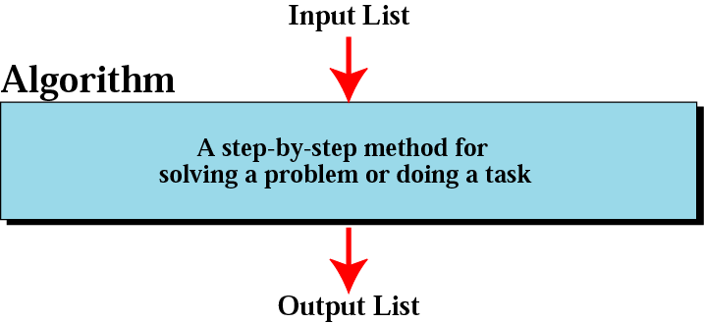
แนวความคิดเบื้องต้น
“อัลกอริธึม” คือ ระเบียบวิธีหรือขั้นตอนที่มีจุดเริ่มต้นและจุดสิ้นสุดในการแก้ปัญหาหรือทำงานอย่างใดอย่างหนึ่ง ตามนิยามนี้ อัลกอริธึมเป็นขั้นตอนการแก้ปัญหาที่เป็นอิสระต่อระบบและภาษาคอมพิวเตอร์ ถ้าจะให้นิยามที่กระชับมากขึ้นอาจเราอาจระบุได้ว่า อัลกอริธึมจะรับรายการข้อมูลนำเข้าและสร้างรายการผลลัพธ์

Slide 3
โจทย์: สมมติว่า ต้องการออกแบบอัลกอริธึมเพื่อหาเลขจำนวนเต็มที่มากที่สุดในกลุ่มของเลขจำนวนเต็มบวกที่กำหนดให้ อัลกอริธึมจะต้องไม่ขึ้นอยู่กับเลขชุด ใดชุดหนึ่งโดยเฉพาะ ต้องสามารถทำงานได้กับทุกกรณีกับเซตของเลขจำนวนเต็มบวก แนวคิด: เห็นชัดเจนว่าการหาเลขที่มากที่สุดจากชุดของตัวเลขจำนวนมาก ๆ นั้น คงไม่สามารถทำได้เพียงขั้นตอนเดียวแน่นอน ไม่ว่าจะทำโดยคนหรือโดยคอมพิวเตอร์ ดังนั้น อัลกอริธึมจำเป็นจะต้องตรวจสอบเลขแต่ละจำนวนอย่างละเอียด วิธีแก้ปัญหา: จะใช้วิธีการหยั่งรู้เพื่อแก้ปัญหานี้ เริ่มต้นจากเซตของเลขจำนวนน้อย ๆ ก่อน เช่น 5 จำนวน แล้วจึงค่อย ๆ ขยายวิธีการไปยังเลขจำนวนมาก ๆ วิธีการแก้ปัญหาสำหรับเลข 5 ตัวที่มีหลักการและข้อจำกัดที่ชัดเจนก็สามารถใช้แก้ปัญหาที่มีเลข 1000 หรือ 1000000 จำนวนได้เช่นกัน สมมติว่าเรามีเลข 5 จำนวน อัลกอริธึมจะตรวจสอบตัวเลขทีละตัว ดูตัวแรกโดยไม่ทราบว่าตัวที่สองคืออะไร? จากนั้นดูตัวที่สอง สาม สี่ ห้า ตามลำดับ
ตัวอย่าง: การค้นหาเลขจำนวนเต็มที่มากที่สุด

Slide 4
FindLargest อัลกอริธึมจะรับอินพุทเป็นจำนวนเต็ม 5 จำนวน แล้วส่งผลลัพธ์เป็นจำนวนเต็มที่มีค่ามากที่สุดออกมา เราเขียนเป็นรูปแบบดังนี้ อินพุท: อัลกอริธึมรับจำนวนเต็ม 5 จำนวนคือ 12 8 13 9 11 การประมวลผล: อัลกอริธึมทำงาน 5 ขั้นตอนดังนี้ ขั้นที่ 1: อัลกอริธึมจะตรวจสอบตัวแรก (คือ 12) ก่อน เนื่องจากอัลกอริธึมไม่สามารถเห็นเลขที่เหลืออยู่ได้ มันจึงกำหนดให้เลขตัวแรกเป็นค่าตัวเลขที่มีค่ามากที่สุด แล้วเก็บตัวเลขไว้ที่ตัวแปร Largest ดังนั้น ณ จุดนี้ ตัว แปร Largest จะมีค่าเท่ากับ 12 แล้วจึงไปทำในขั้นตอนต่อไป ขั้นที่ 2: อัลกอริธึมตรวจสอบตัวเลขตัวที่ 2 (คือ 8) แล้วเปรียบเทียบกับค่าใน Largest พบว่าค่าใน Largest มีค่ามากกว่าตัวเลขตัวที่ 2 ตัวแปร Largest จึงยังต้องเก็บค่าเดิม (คือ 12) ไว้ตามเดิมไม่มีการเปลี่ยนแปลง ขั้นที่ 3: ตรวจสอบอินพุทตัวที่ 3 (คือ 13) ซึ่งมีค่ามากกว่าค่าที่เก็บอยู่ใน Largest (คือ 12) แสดงว่าค่าที่เก็บอยู่ใน Largest ไม่ใช่ตัวเลขที่มีค่ามากที่สุดอีกต่อไปแล้ว จึงต้องเปลี่ยนค่าของ Largest จาก 12 เป็น 13 จากนั้นจึงไปทำขั้นตอนต่อไป ขั้นที่ 4: ตรวจสอบอินพุทตัวที่ 4 (คือ 9) ซึ่งมีค่าน้อยกว่าค่าใน Largest จึงไม่ต้องเปลี่ยนแปลงอะไร ไปทำขั้นตอนที่ 5 ได้เลย ขั้นที่ 5: ตรวจสอบอินพุทตัวที่ 5 ก็ไม่มีอะไรเปลี่ยนแปลง ผลลัพธ์: อัลกอริธึมส่งผลลัพธ์เป็นค่าของตัวแปร Largest คือ 13
ตัวอย่าง: การค้นหาเลขจำนวนเต็มที่มากที่สุด ... (ต่อ)

Slide 5
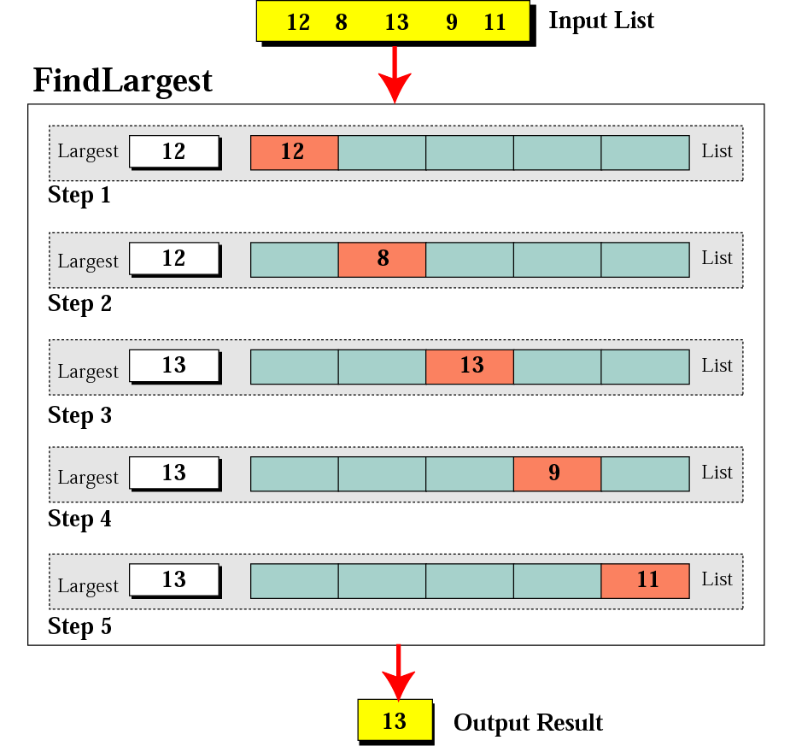
ตัวอย่าง: การค้นหาเลขจำนวนเต็มที่มากที่สุด ... (ต่อ)

Slide 6
กำหนดการกระทำ (actions) ให้ชัดเจนมากขึ้น ในรูป ไม่ได้ระบุว่าในแต่ละขั้นตอนนั้นต้องทำอะไร เราสามารถเพิ่มรายละเอียดได้ดังนี้ ขั้นที่ 1: กำหนดให้ตัวแปร Largest เท่ากับอินพุทตัวแรก ขั้นที่ 2 ถึง ขั้นที่ 5: เปรียบเทียบค่าที่เก็บอยู่ใน Largest กับค่า อินพุทตัวที่กำลังตรวจสอบอยู่ ถ้าตัวเลขที่กำลังตรวจสอบมี ค่ามากกว่าค่าที่อยู่ใน Largest ให้กำหนดค่าตัวแปร Largest เป็นค่าที่กำลังตรวจสอบ

Slide 7
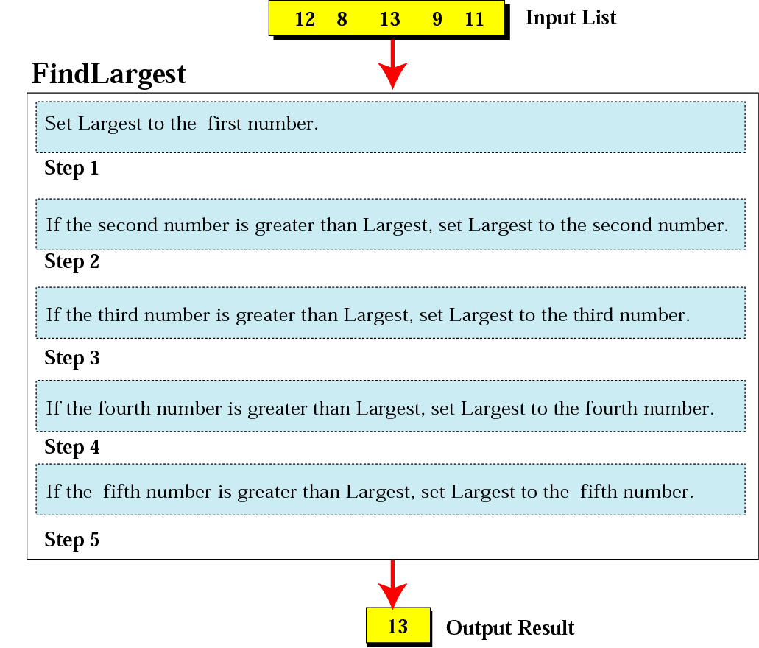
นิยามการกระทำในอัลกอริธึม FindLargest

Slide 8
อัลกอริธึมที่ผ่านมาจำเป็นที่จะต้องเพิ่มรายละเอียดให้มากขึ้นอีกเพื่อให้สามารถเปลี่ยนไปเป็นโปรแกรมได้โดยง่าย อย่างไรก็ดี ยังมีปัญหาหลักอยู่ 2 ประการคือ (1) การกระทำในขั้นที่ 1 แตกต่างจากการกระทำในขั้นที่ 2-5 และ (2) คำสั่งกระทำที่ใช้ในขั้นที่ 1 ก็แตกต่างจากจากขั้นที่ 2-5 เราสามารถปรับอัลกอริธึมเพื่อขจัดปัญหาทั้งสองประการได้ โดยการเปลี่ยนข้อความในขั้นที่ 2-5 “ถ้าตัวเลขที่กำลังตรวจสอบอยู่มีค่ามากกว่าค่าใน Largest แล้ว ให้กำหนดค่า Largest เท่ากับค่าตัวเลขที่กำลังตรวจสอบ” เหตุผลที่ขั้นที่ 1 แตกต่างจากขั้นที่ 2-5 เพราะตัวแปร Largest ยังไม่ได้มีการกำหนดค่าเริ่มต้น ถ้าเรากำหนดค่าเริ่มต้นของ Largest = 0 (ไม่มีเลขจำนวนเต็มบวกใดน้อยกว่า 0) แล้วขั้นที่ 1 จะเหมือนกับขั้นที่ 2-5 ถ้าเราเพิ่มขั้นที่ 0 เพื่อกำหนดค่า Largest = 0 ก่อนเริ่มทำงาน จะได้ผลดังภาพ
เพิ่มรายละเอียดให้มากขึ้น (Refinement)

Slide 9
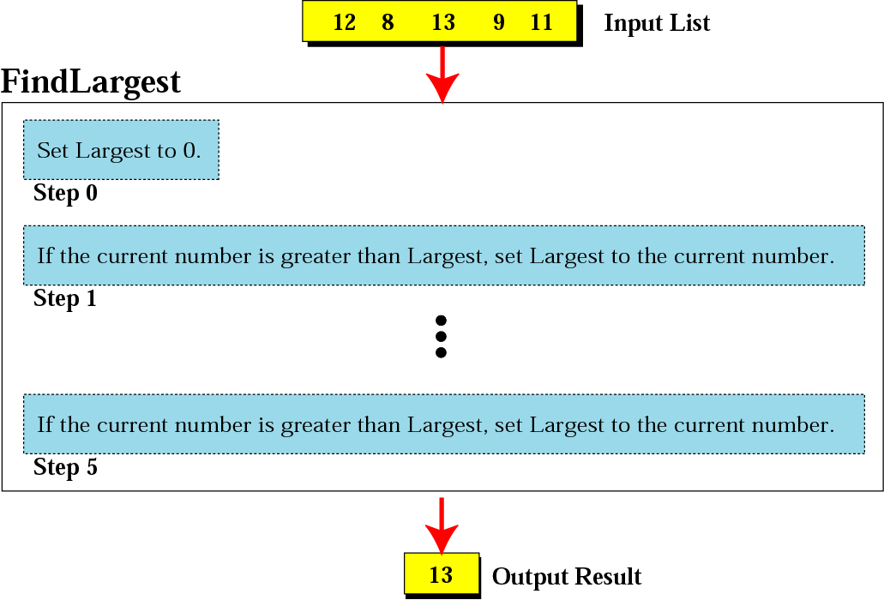
อัลกอริธึม FindLargest ที่ละเอียดมากขึ้น

Slide 10
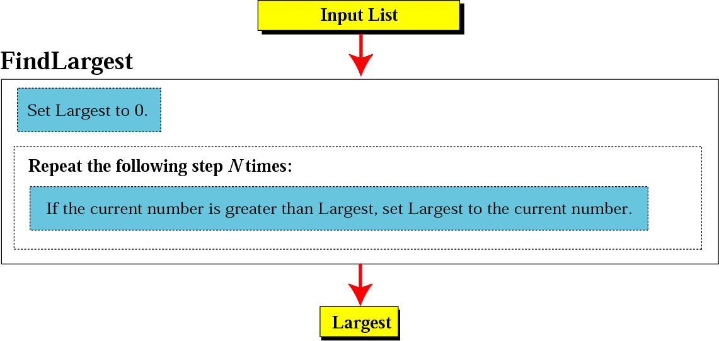
เราสามารถทำให้อัลกอริธึมทำงานได้กับเลขจำนวนเต็มบวกกี่จำนวนก็ได้ สมมติมีเลขจำนวนเต็มบวก N ตัว (N อาจจะเป็น 1,000 หรือ 10,000 หรือ 1,000,000 หรือมากกว่าก็ได้) ถ้าดูแบบผิวเผินเราอาจจะบอกว่า ก็เขียนตามภาพเดิมโดยเขียนซ้ำ ๆ เท่ากับ N ขั้นตอน เป็นไปได้แต่จะทำให้อัลกอริธึมยาวมาก มีวิธีที่ดีกว่า คือเราบอกให้คอมพิวเตอร์ทำซ้ำ ๆ จำนวน N ครั้ง ดังภาพ
การทำให้เป็นกรณีทั่วไป (Generalization)

Slide 11
นักคอมพิวเตอร์ได้กำหนดโครงสร้าง 3 รูปแบบเพื่อใช้ในการเขียนโปรแกรมแบบโครงสร้างหรืออัลกอริธึม แนวคิดคือคอมพิวเตอร์โปรแกรมใด ๆ จะสามารถเขียนได้โดยใช้โครงสร้างเพียง 3 รูปแบบนี้ โครงสร้างทั้งสามรูปแบบได้แก่: (1) การทำตามลำดับ (sequence) (2) การตัดสินใจ (decision หรือ selection) และ (3) การทำซ้ำๆ (repetition) ได้มีการพิสูจน์แล้วว่าในการเขียนโปรแกรมคอมพิวเตอร์นั้นใช้โครงสร้างแค่ 3 รูปแบบนี้ก็เพียงพอ ไม่จำเป็นต้องใช้โครงสร้างแบบอื่น การใช้โครงสร้างทั้งสามในการเขียนโปรแกรมหรืออธิบายอัลกอริธึม จะทำให้โปรแกรมหรืออัลกอริธึมเข้าใจได้ง่าย แก้ไขได้ง่าย และเปลี่ยนแปลงได้ง่าย
โครงสร้าง 3 รูปแบบ (Three Constructs)

Slide 12
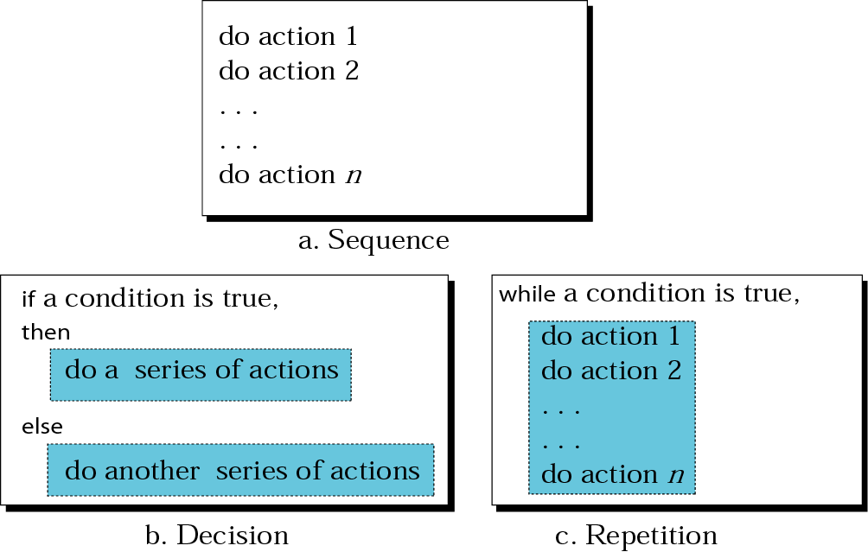
โครงสร้าง 3 แบบ

Slide 13
ปกติการแทนอัลกอริธึมเรานิยมใช้รูปภาพ เพราะเข้าใจง่ายและมีความชัดเจน โดยทั่วไปเราใช้ 2 รูปแบบคือ 1) ผังงาน (Flowchart): มีลักษณะคล้ายรูปภาพ โดยจะเน้นภาพรวมของ ตรรกะของอัลกอริธึมมากกว่ารายละเอียด ผังงานจะแสดงถึงขั้นตอนการทำงานของอัลกอริธึมตั้งแต่ต้นจนจบ 2) รหัสเทียม (Pseudocode): เป็นการแทนอัลกอริธึมโดยใช้ภาษาเขียน มีลักษณะคล้ายภาษาอังกฤษที่ใช้กันโดยทั่วไป แต่ระดับความละเอียดนั้นแต่ละคนก็ใช้แตกต่างกันไป ไม่มีมาตรฐานใดกำหนดชัดเจน บางคนเขียนคล้าย ๆ ภาษาอังกฤษ บางคนเขียนโดยใช้รูปแบบคล้ายภาษาปาสคาล
การแทนอัลกอริธึม (Algorithm Representation

Slide 14
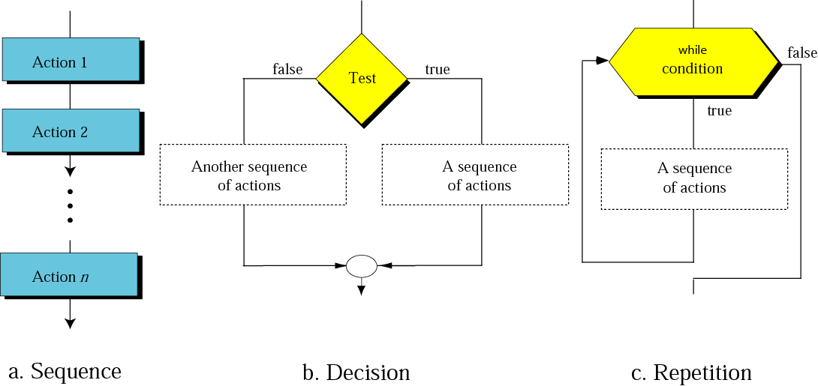
ผังงานของโครงสร้างทั้ง 3 แบบ

Slide 15
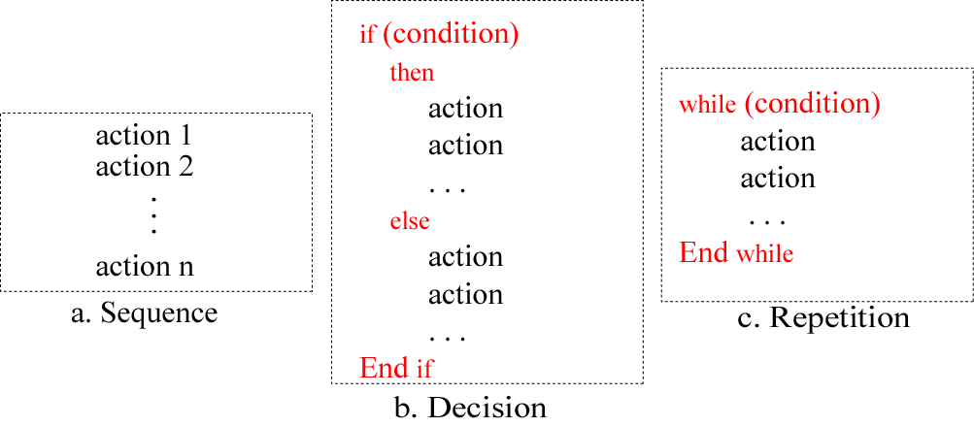
Pseudocode สำหรับโครงสร้าง 3 แบบ

Slide 16
ตัวอย่างการเขียน Pseudocode
1) จงเขียน algorithm ในรูป Pseudocode เพื่อหาค่าเฉลี่ยของเลข 2 จำนวน
Algorithm 1: Average of two
Input: Two Numbers
1. Add the Two Numbers
2. Divide the Result by 2
3. Return the Result by Step 2

Slide 17
ตัวอย่างการเขียน Pseudocode
2) จงเขียนอัลกอริธึมเพื่อเปลี่ยนค่าคะแนนให้เป็นเกรด ผ่าน/ไม่ผ่าน
Algorithm 2: Pass/No pass Grade
Input: One number
If (the number is greater than or equal to 70) Then
1.1 Set the grade to “pass”
Else
1.2 Set the grade to “nopass”
End If
Return the grade

Slide 18
ตัวอย่างการเขียน Pseudocode
2) จงเขียนอัลกอริธึมเพื่อเปลี่ยนค่าคะแนนให้เป็นเกรด ผ่าน/ไม่ผ่าน
Algorithm 2: Grade
Input: number
If (number >= 70) Then
1.1 grade = “pass”
Else
1.2 grade = “nopass”
End If
Return the grade

Slide 19
ตัวอย่างการเขียน Pseudocode
3) จงเขียนอัลกอริธึมเพื่อเปลี่ยนค่าคะแนนเป็นเกรดตัวอักษร A, B..
Algorithm 3: Letter Grade
Input: One number
1. If (the number is between 90 and 100, inclusive) Then
1.1 Set the grade to “A” End If
2. If (the number is between 80 and 89, inclusive) Then
2.1 Set the grade to “B” End If
3. If (the number is between 70 and 79, inclusive) Then
3.1 Set the grade to “C” End If
4. if (the number is between 60 and 69, inclusive) Then
4.1 Set the grade to “D” End If
5. If (the number is less than 60) Then
5.1 Set the grade to “F” End If
6. Return the grade

Slide 20
ตัวอย่างการเขียน Pseudocode
3) จงเขียนอัลกอริธึมเพื่อเปลี่ยนค่าคะแนนเป็นเกรดตัวอักษร A, B..
Algorithm 3: Grade
Input: number
If (number >= 90) Then
grade = “A” ELSE
If (number >= 80) Then
grade = “B” ELSE
If (number >= 70) Then
grade = “C” ELSE
If (number >= 60) Then
grade = “D” ELSE
If (number < 60) Then
grade = “F”
End If End If End If Endif End If
6. Return the grade

Slide 21
ตัวอย่างการเขียน Pseudocode
4) จงเขียนอัลกอริธึมเพื่อหาค่าตัวเลขที่มากที่สุดจากชุดของตัวเลขที่ไม่ทราบว่ามีกี่จำนวน
Algorithm 4: Find Largest
Input: A list of positive integers
Set Largest to 0
While (more integers) 2.1 If (the integer is greater than Largest) Then 2.1.1 Set largest to the value of the integer End If End While
Return Largest

Slide 22
ตัวอย่างการเขียน Pseudocode
4) จงเขียนอัลกอริธึมเพื่อหาค่าตัวเลขที่มากที่สุดจากชุดของตัวเลขที่ไม่ทราบว่ามีกี่จำนวน
Algorithm 4: Find Largest
Input: A list of positive integers
Largest = 0
While (more integers) If (integer > Largest) Then largest = integer End If End While
Return Largest

Slide 23
ตัวอย่างการเขียน Pseudocode
5) จงเขียนอัลกอริธึมเพื่อหาเลขที่มากที่สุดจากเลข 4 จำนวน
Algorithm 5: Find largest of 4 numbers
Input: 1000 positive integers
1. Largest = 0
2. Counter = 1
3. While (Counter <= 4)
Counter = counter + 1 3.1 If (integer > Largest) Then 3.1.1 Largest = integer End If 3.2 End While
Return Largest

Slide 24
ตัวอย่างการเขียน Pseudocode
5) จงเขียนอัลกอริธึมเพื่อหาเลขที่มากที่สุดจากเลข 1000จำนวน
Algorithm 5: Find largest of 1000 numbers
Input: 1000 positive integers
1. Set Largest to 0
2. Set Counter to 0
3. While (Counter less than 1000) 3.1 If (the integer is greater than Largest) Then 3.1.1 Set Largest to the value of the integer End If 3.2 Increment Counter End While
Return Largest

Slide 25
นิยาม: อัลกอริธึม คือ เซตของขั้นตอนการแก้ปัญหาที่จัดเรียงลำดับอย่างชัดเจน (Ordered Set) ไม่คลุมเครือ (Unambiguous Steps) ก่อให้เกิดผลลัพธ์ (Produce a Result) ภายในเวลาที่จำกัด (Terminate in a Finite Time) Ordered Set: หมายความว่าคำสั่งทั้งหมดต้องเรียงลำดับ และ well-defined Unambiguous Steps: หมายความว่าแต่ละขั้นตอนต้องมีความหมายชัดเจน ไม่เปิดโอกาสให้ตีความได้มากกว่า 1 อย่าง Produce Result: หมายความว่าอัลกอริธึมจะต้องสร้างผลลัพธ์ที่เป็นรูปธรรม เช่นผลที่เป็นตัวเลข หรือผลที่เกิดจากการพิมพ์ เป็นต้น Terminate in a Finite Time: หมายความว่าอัลกอริธึมจะต้องมีการจบสิ้น หรือจะต้องหยุดในที่สุด
More Formal Definition

Slide 26
หลักการของการเขียนโปรแกรมเชิงโครงสร้าง (Structured Programming) คือ การแบ่งอัลกอริธึมออกเป็นหน่วยย่อย ๆ แต่ละหน่วยก็สามารถแบ่งย่อย ๆ ลงไปได้อีก จนกระทั่งแต่ละส่วนเป็น Intrinsic คือ เมื่ออ่านแล้วเข้าใจได้ทันที ทำงานเพียงอย่างเดียว แต่ละส่วนย่อยที่ถูกแบ่งนี้มีชื่อเรียกหลายแบบ เช่น Subprogram, Subroutines, Procedures, Functions, Methods, Modules เป็นต้น ตัวอย่าง: เราสามารถแบ่งอัลกอริธึม FindLargest ออกเป็น Subalgorithm โดยตั้งชื่อว่า “FindLarger” เพื่อให้ทำหน้าที่หาตัวเลขที่มีค่ามากกว่าระหว่างเลข 2 จำนวนใด ๆ อัลกอริธึมย่อย “FindLarger” จะถูกเรียกเพื่อให้ทำงานซ้ำ ๆ ในแต่ละรอบ
อัลกอริธึมย่อย (Subalgorithms)

Slide 27
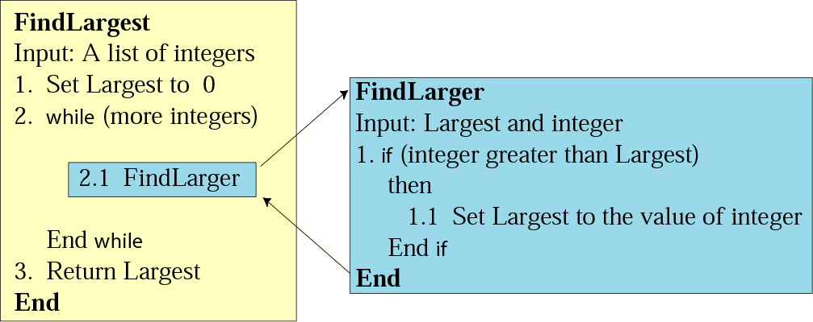
Concept of a Subalgorithm

Slide 28
Concept of a Subalgorithm
อัลกอริธึม FindLargest จะทำการ execute แต่ละคำสั่งจนกระทั่งพบกับชื่อของอัลกอริธึมอื่น
FindLargest
Input: A list of positive integers
Set Largest to 0
while (more integers) 2.1 FindLarger End while
Return Largest
End

Slide 29
Concept of a Subalgorithm … (Continue)
Find larger
FindLarger
Input: Largest and current integer
if (the integer is greater than Largest) then 1.1 Set Largest to the value of the integer End if End

Slide 30
ตัวอย่างที่ 1: การหาผลรวมของเลขหลายๆจำนวน : SUMMATION การหาผลรวมของเลขหลาย ๆ จำนวนนับเป็นการกระทำพื้นฐานที่ใช้แก้ปัญหาหลายๆอย่างเช่นการหาค่าเฉลี่ย การหายอดรวมทางบัญชี การหารยอดรวมของรายรับ-จ่าย เป็นต้น ขั้นตอนการทำงานเป็นดังนี้ 1. กำหนดค่าเริ่มต้นของ sum ให้เท่ากับ 0 2. Loop: ในแต่ละรอบ บวกเลขที่รับเข้ามากับค่าใน sum 3. ส่งผลลัพธ์สุดท้ายกลับหลังออกจาก Loop
ตัวอย่างอัลกอริธึมพื้นฐาน (Basic Algorithms)

Slide 31
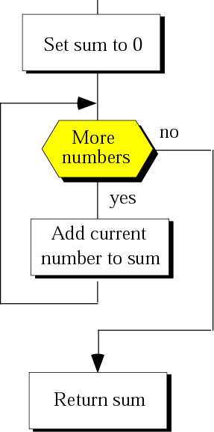
Summation

Slide 32
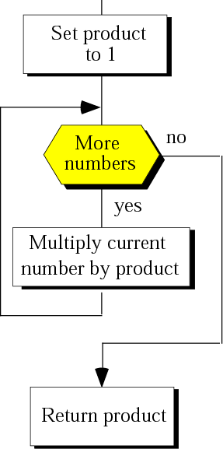
ตัวอย่างที่ 2: การหาผลคูณของเลขหลาย ๆจำนวน : PRODUCT การหารผลคูณของเลขหลาย ๆจำนวนมีขั้นตอนการทำงานดังนี้ 1. กำหนดค่าเริ่มต้นของผลคูณให้เท่ากับ 1 2. Loop: ในแต่ละรอบ ให้คูณเลขที่รับเข้ามาใหม่กับผลคูณเดิม 3. ส่งผลลัพธ์กลับเมื่อออกจาก Loop
ตัวอย่างอัลกอริธึมพื้นฐาน (Basic Algorithms)

Slide 33
การเรียงลำดับ : SORTING
การเรียงลำดับกลุ่มของตัวเลขนับเป็นการประยุกต์ที่สำคัญยิ่งในทางคอมพิวเตอร์ วิธีการเรียงลำดับมีหลายแบบ การเลือกใช้ขึ้นอยู่กับประเภทและจำนวนของข้อมูล ตัวอย่างอัลกอริธึมที่นิยมใช้กันมากมี 3 อัลกอริธึมคือ
1. Selection Sort
2. Bubble Sort
3. Insertion Sort

Slide 34
Selection Sort

Slide 35
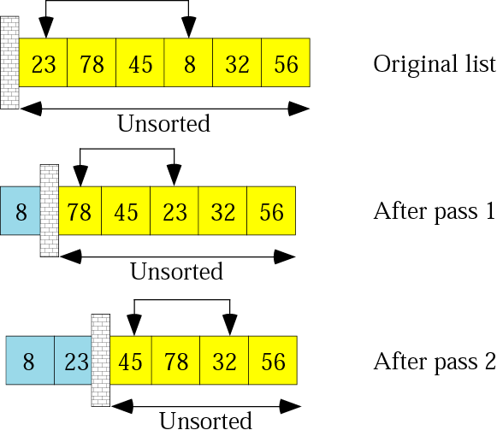
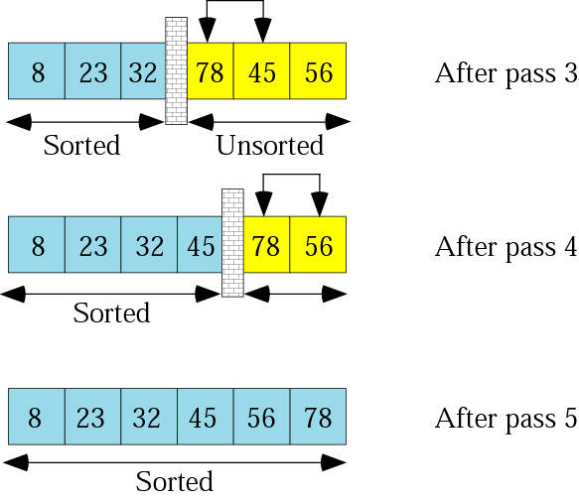
Example of Selection Sort

Slide 36
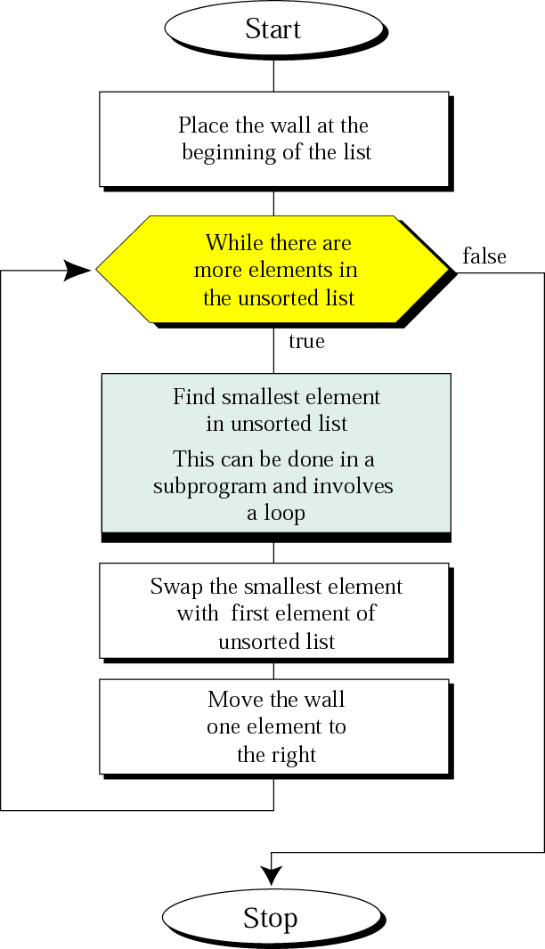
Selection Sort Algorithm

Slide 37
Bubble Sort

Slide 38
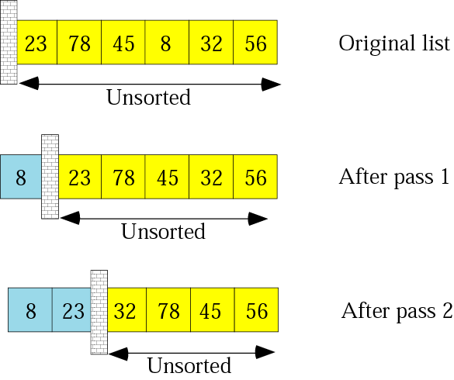
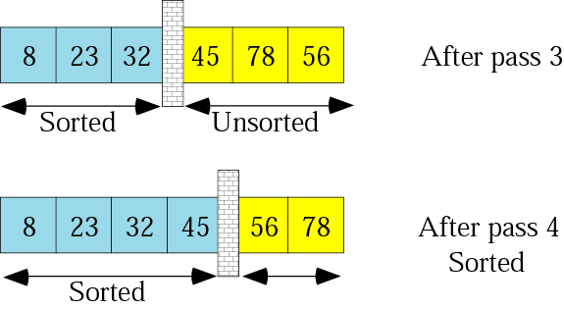
Example of Bubble Sort

Slide 39
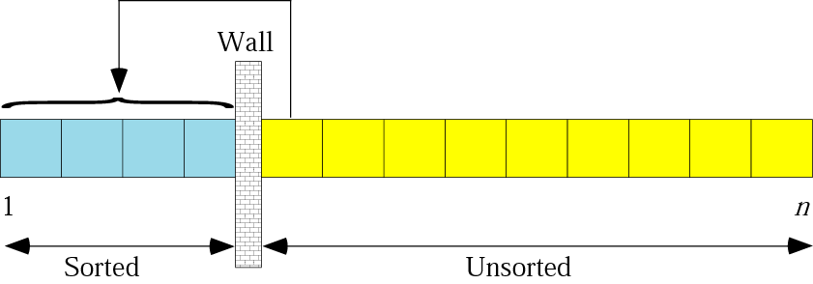
Insertion Sort

Slide 40
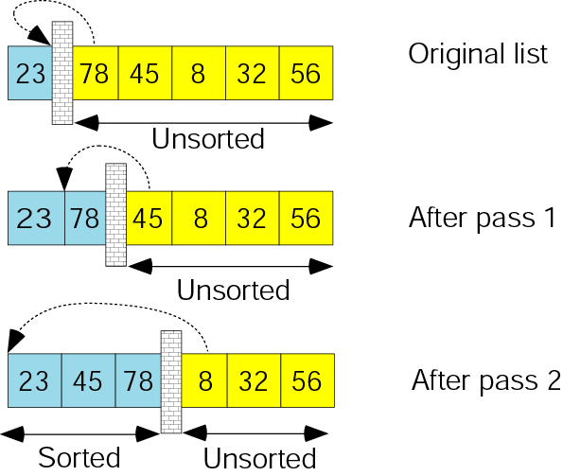
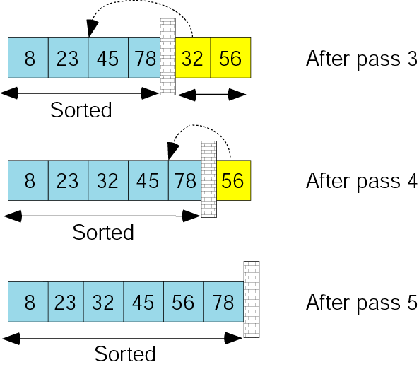
Example of Insertion Sort

Slide 41
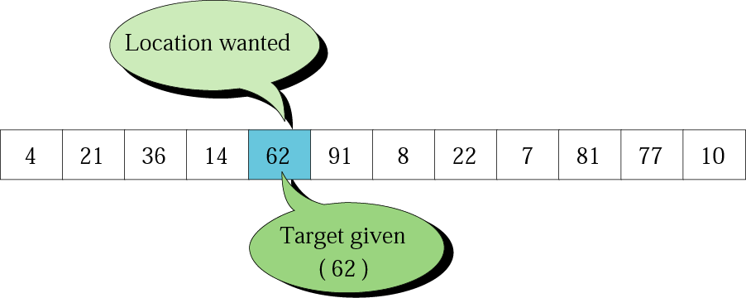
การค้นหา (Searching)
การค้นหาข้อมูลที่ต้องการจากกลุ่มของข้อมูลที่กำหนดให้ก็เป็นอีกการประยุกต์หนึ่งที่ใช้กันมาก มีวิธีการค้นหาข้อมูลหลายวิธีเช่นกัน ขึ้นอยู่กับประเภทและจำนวนของข้อมูลที่เกี่ยวช้อง วิธีการค้นหาที่ใช้กันมาก ได้แก่
1. Sequential Search
2. Binary Search

Slide 42
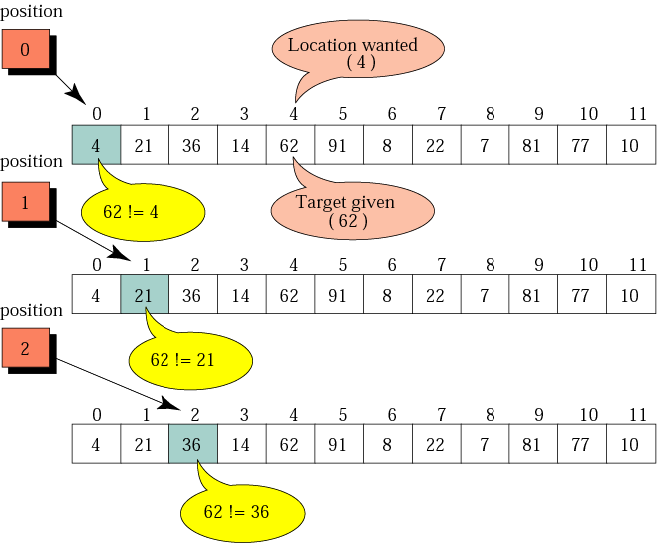
Example of Sequential Search

Slide 43
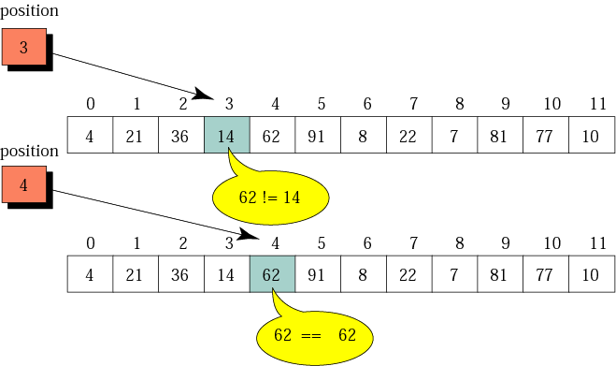
Example of Sequential Search … (Continue)

Slide 44
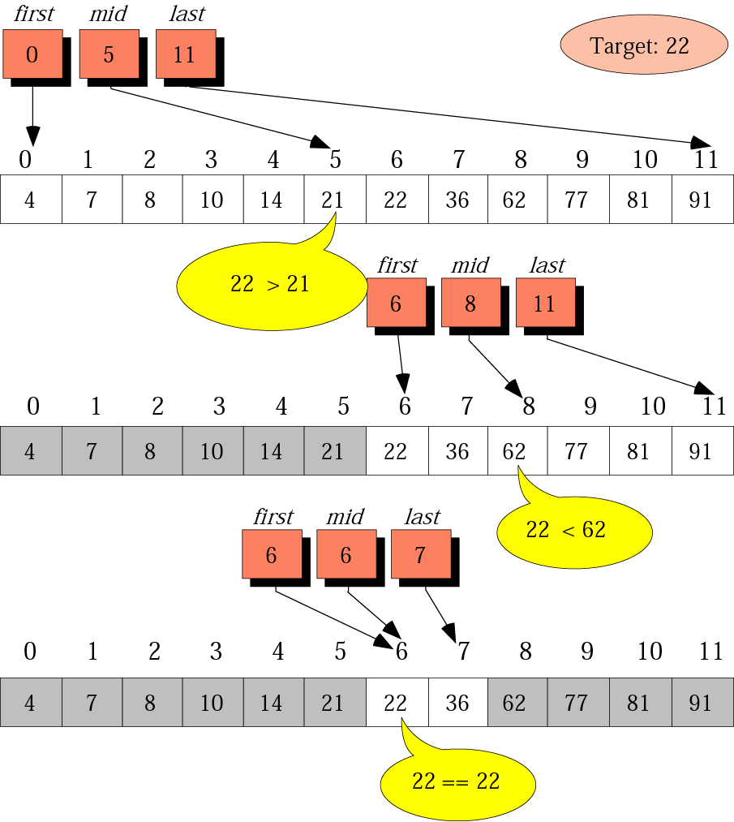
Example of Binary Search

Slide 45
การเรียกใช้ตัวเอง (Recursion)
Iterative Definition of Factorial

Slide 46
Example of Recursion
Recursive Definition of Factorial

Slide 47
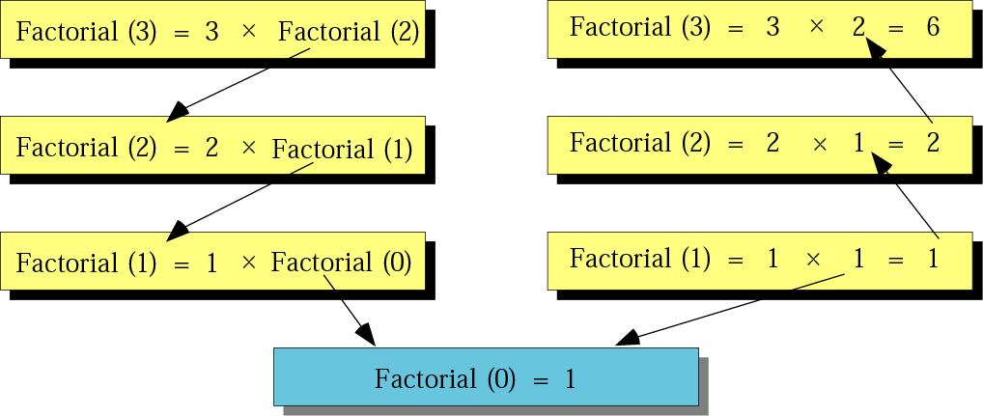
Example of Recursion … (Continue)
Tracing Recursive Solution to Factorial Problem

Slide 48
Algorithm of Iterative Factorial
Factorial
Input: A positive integer num
Set FactN to 0
Set i to 1
while (i is less than or equal to num) 3.1 Set FactN to FactN x I 3.2 Increment i End while
Return FactN
End

Slide 49
Algorithm of Recursive Factorial
Factorial
Input: A positive integer num
if (num is equal to 0) then 1.1 return 1 else 1.2 return num x Factorial (num – 1) End if
End

Slide 50
Any Questions ?

